Slide 1
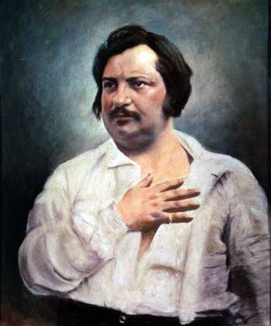
Оноре де Бальзак

Slide 2
Біографія
Оноре́ де Бальза́к (20 травня 1799 – 18 серпня 1950) -
французький письменник. Перший успіх до нього прийшов після написання «Психології шлюбу» (1829). Це було початком великої серії романів під загальною назвою «Людська комедія».

Slide 3
Дитинство
Народився у місті Тур 20 травня 1799 року. Дід його був селянином, а батько «вийшов у люди» і перетворився з «Бальса» на «Бальзака», додавши до свого прізвища шляхетну частку «де». З самого дитинства мати не цікавилася дитиною і влаштувала його в інтернат.

Slide 4
Вандомське училище
У сім років Оноре почав навчання у Вандомському училищі. Йому там не дуже подобалось: предмети викладались абияк, а дисципліна була суворою. Бальзак не був першим учнем, хоча багато читав і захоплювався писанням.

Slide 5
Оселення в Парижі
Після того як хлопчик захворів(1814), батьки забрали його додому. . 1814 родина Бальзаків оселяється в Парижі. Оноре продовжив навчання у приватних школах, відвідував лекції у Сорбонні, всесвітньо відомому університеті, відвідував практику в адвокатській конторі.

Slide 6
Перші кроки
1819 батько Бальзака залишив службу без пенсії і Оноре, того самого року отримавши диплом юриста, змушений був заробляти собі на хліб. Професія адвоката його не приваблювала. Він мріяв про письменницьку діяльність. Родина не ставала йому на заваді, навіть посильно йому допомагала: на сімейній нараді було ухвалено встановити Оноре іспитовий термін тривалістю два роки та фінансувати його.

Slide 7
Популярність
З 1821 Бальзак жив у Мансарді, спілкувався з журналістами і створив низку модних тоді «готичних романів», спочатку в співавторстві, а потім самостійно. Твори не принесли Бальзакові бажаних грошей, але відіграли позитивну роль у становленні письменника. Двадцяті роки багато в чому ускладнили життя Бальзака. Боротьба з кредиторами — одна з найпопулярніших тем анекдотів, пов'язаних з його ім'ям. Аби позбутися боргів, Бальзак писав безупинно, створюючи роман за романом, працюючи по 16 годин на добу та одержуючи аванси від видавців за ненаписані твори.

Slide 8
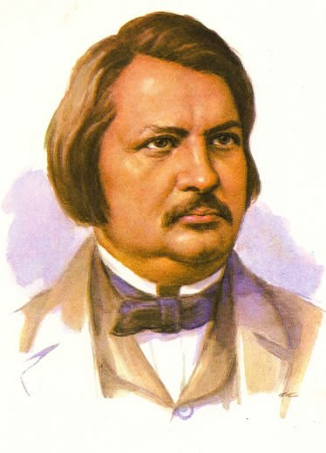
Оноре де Бальзак і Україна

Slide 9
Лист з Одеси
У 1832 р. письменник отримав листа, що надійшов з Одеси за підписом «Іноземка» з приводу його роману «Тридцятирічна жінка». Авторка послання була багата польська поміщиця Евеліна Ганська, власниця маєтку поблизу Бердичева. Письменник почав листування з жінкою, а згодом зустрівся з нею у Швейцарії. Ганська була вродливою вельможною жінкою. Між письменником і нею зав'язались дружні стосунки, які невдовзі переросли в справжнє кохання.
Евеліна Ганська

Slide 10
Евеліна (Єва) Ганська
Евеліна (Єва) Ганська була із роду Ржевуських — давнього шляхетського роду, праправнучкою королеви Франції Марії Ліщинської. Її батько, Адам Ржевуський, збіднілий шляхтич, був людиною непересічною, свого часу він навіть листувався із Вольтером. Старша сестра Евеліни — Кароліна — після заміжжя виїхала до Одеси й тримала там літературний салон, у якому частими гостями були О.Пушкін та А.Міцкевич. .
19-річну Евеліну видали заміж за Вацлава Ганського, старшого за неї майже вдвічі. Як весільний подарунок від чоловіка вона отримала родовий маєток Ганських у Верхівні. Проте в розкішних хоромах молода жінка доволі швидко занудьгувала без бурхливого світського життя, що, очевидно, й спонукало її написати листа відомому письменникові.

Slide 11
Листування
Письменник почав листування з жінкою, а згодом зустрівся з нею у Швейцарії. Ганська була вродливою вельможною жінкою. Між письменником і нею зав'язались дружні стосунки, які невдовзі переросли в справжнє кохання.
Вони зустрічались у різних містах і країнах Європи: у Швейцарії, Відні, Дрездені, Санкт-Петербурзі, а зрештою одружились у Бердичеві.
Бальзак двічі відвідував Україну. . Україна вразила його своїми полями і родючою землею.

Slide 12
Бальзак про Україну
«…Це пустеля, царство хлібів, ці мовчазні прерії Купера, — захоплено зазначав він. — Тут починається український чорнозем, шар чорного і тучного грунту завтовшки футів п'ятдесяти, а іноді навіть і більше. Його ніколи не угниють…»

Slide 13
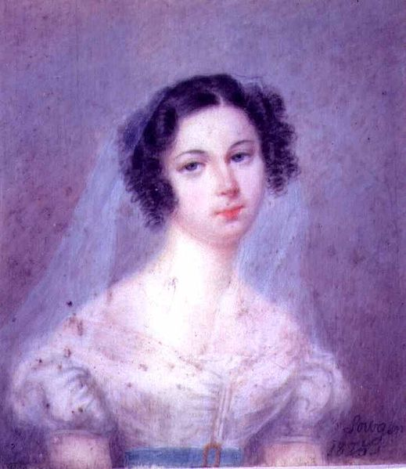
Вінчання
У 1850 році одружився з Евеліною Ганською. Вінчання відбулося 2 березня 1850 року в костьолі Святої Варвари міста Бердичів. На вінчанні були присутні дочка Евеліни — Анна, Густав Олізар та граф Жорж Мнішек. Вінчав Житомирський прелат Віктор Ожаровський та канонік Йосип Білобоцький.

Slide 14
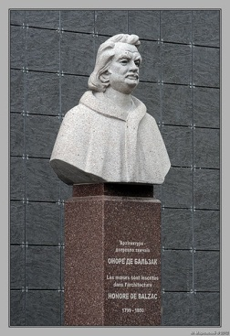
Пам’ятник
У 2011 році в Бердичеві, навпроти костелу Варвари, було відкрито пам'ятник славетному письменнику. Автором погруддя став житомирський скульптор Василь Фешенко.

